Slide 1


Reingresso de Ex-Presidiários no Mercado de Trabalho

Slide 2

Contextualização
Barreiras
Colaborações
Problema

Slide 3

Problema
Contextualização
Dificuldade de acesso ao mercado de trabalho;
Quase sempre sem segunda chance para um recomeço de vida;
Reincidência elevada:

Slide 4
Problema
Barreiras
Falta de educação formal;
Falta de experiência profissional;
Desafios estruturais do sistema prisional brasileiro;
Superlotação e falta de programas eficazes de reabilitação.

Slide 5
Problema
Colaborações
Autoridades, instituições e empresas e sociedade;
Reintegração possível e eficaz.

Slide 6
Histórias de Usuários
Requisitos
Projeto de Interfaces
Arquitetura
Solução

Slide 7
Solução
Histórias de Usuários
Como ex-presidiário, eu quero encontrar oportunidades de trabalho que sejam compatíveis com minhas habilidades e experiências, para que eu possa me reintegrar à sociedade com sucesso.
Como empregador, eu quero encontrar candidatos qualificados com experiência em diferentes áreas, para que eu possa contratar a pessoa certa para o trabalho.
Como oficial de condicional, eu quero acompanhar o progresso dos ex-presidiários que estão sob minha supervisão, para que eu possa ajudá-los a se reintegrar à sociedade com sucesso.

Slide 8
Solução
Requisitos Funcionais
Funcionalidades para Ex-presidiários
Funcionalidades para empregadores
Funcionalidades para Oficiais
Cadastro e autenticação
Pesquisa de vagas
Orientação profissional
Rede de apoio
Cadastro e autenticação
Divulgação de vagas
Acompanhamento de candidatos
Gerenciamento de casos
Comunicação

Slide 9
Solução
Requisitos não-funcionais
Usabilidade
Desempenho
Segurança
Manutenabilidade

Slide 10
Solução
Projeto de Interfaces

Slide 11
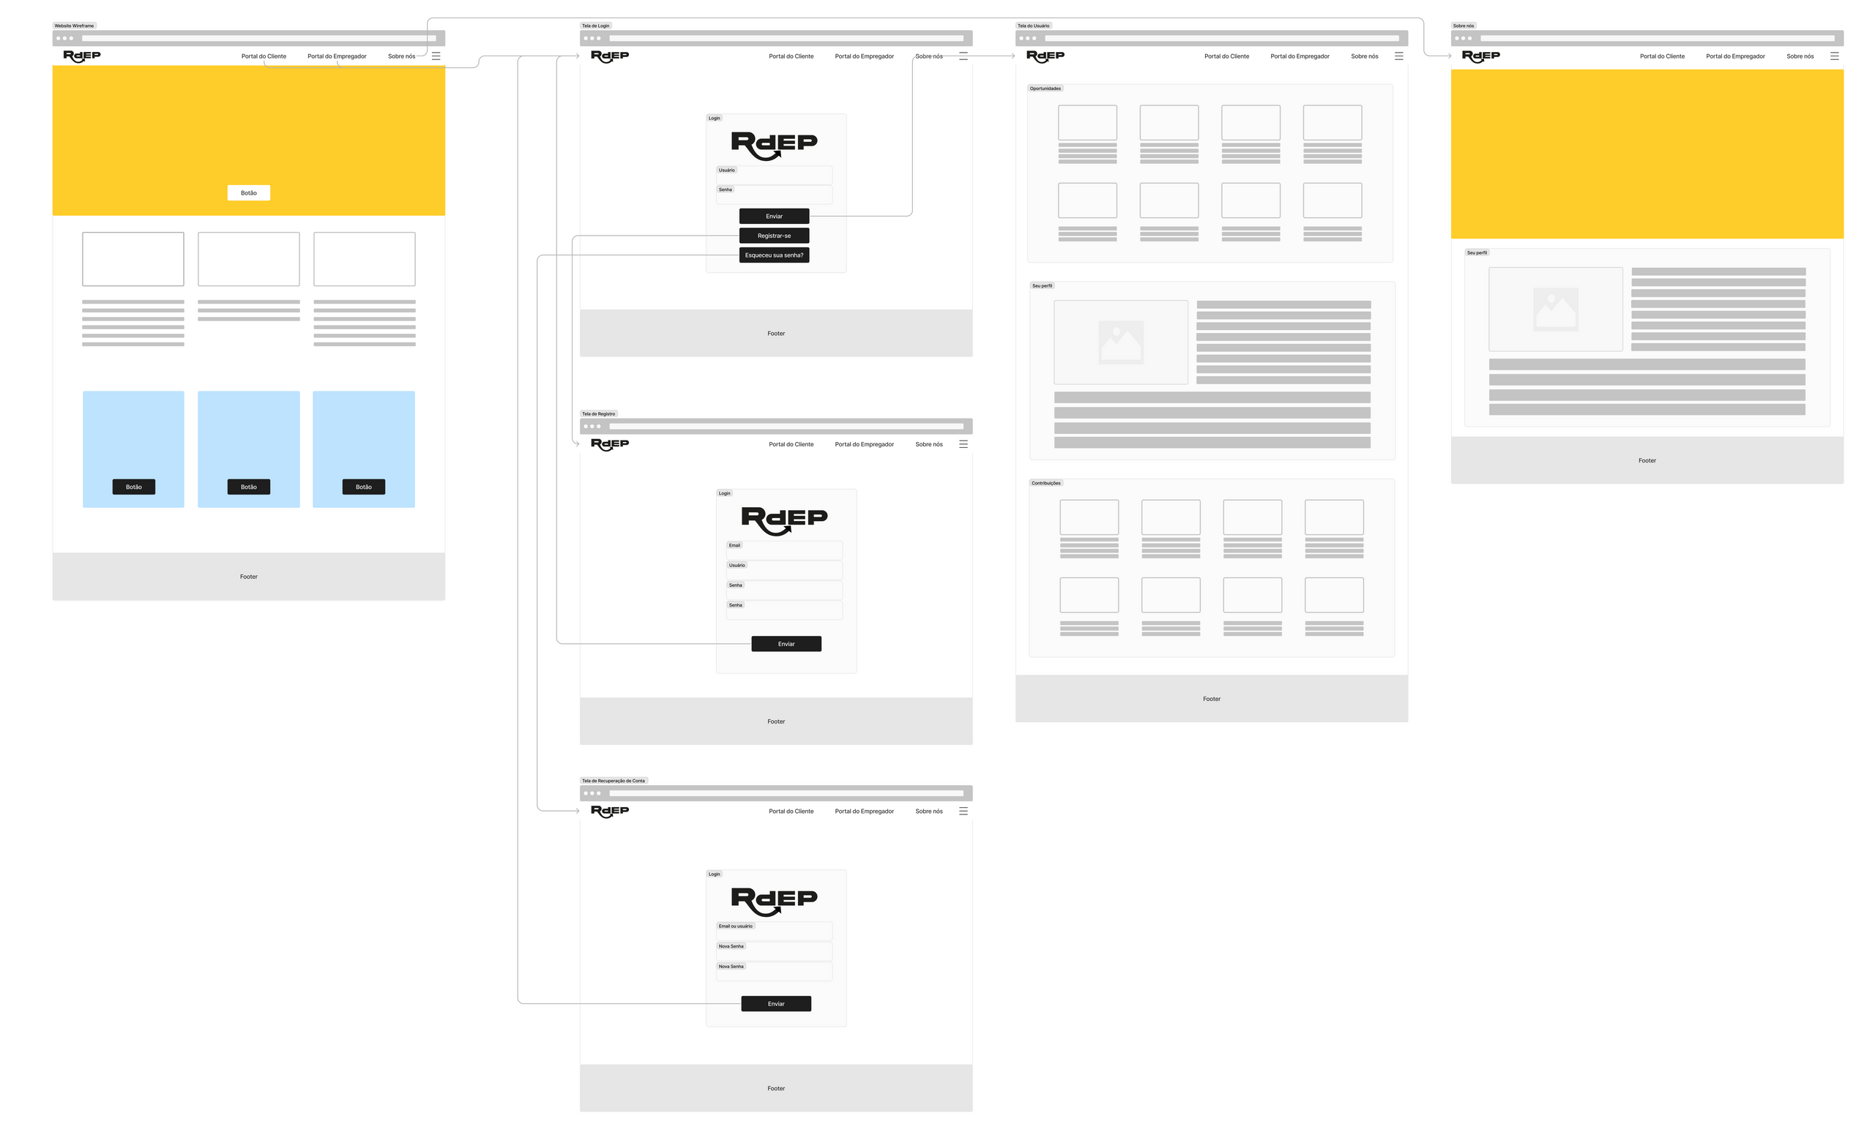
Solução
Projeto de interfaces

Slide 12
Solução
Componentes
Tecnologias
Arquitetura

Slide 13
Solução
Arquitetura
Componentes

Slide 14
Solução
Arquitetura - componentes
Tela de Login
Espaço do Cliente
Espaço do Empregador
Espaço do Oficial

Slide 15
Solução
Arquitetura
Tecnologias empregadas

Slide 16





Solução
Arquitetura - tecnologias empregadas
CSS
HTML
JavaScript
VSCode
Git

Slide 17
Processo adotado pelo grupo
Divisão de papéis
Ferramentas utilizadas
Metodologia

Slide 18
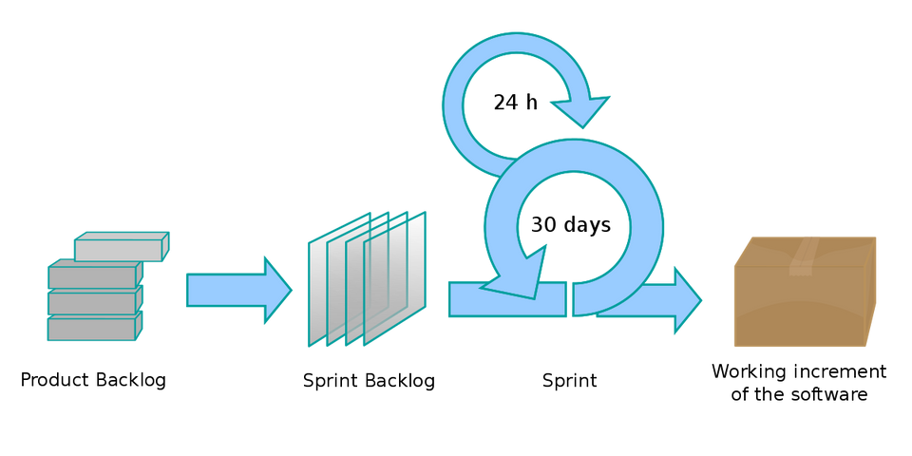
Metodologia
Processo adotado pelo grupo
SCRUM
Visão do projeto
Divisão das funcionalidades
Definição das prioridades
Divisão em ciclos (Sprints)
Revisão das Sprints
24 hrs
30 days
Product Backlog
Sprint Backlog
Sprint
Working increment of the software

Slide 19
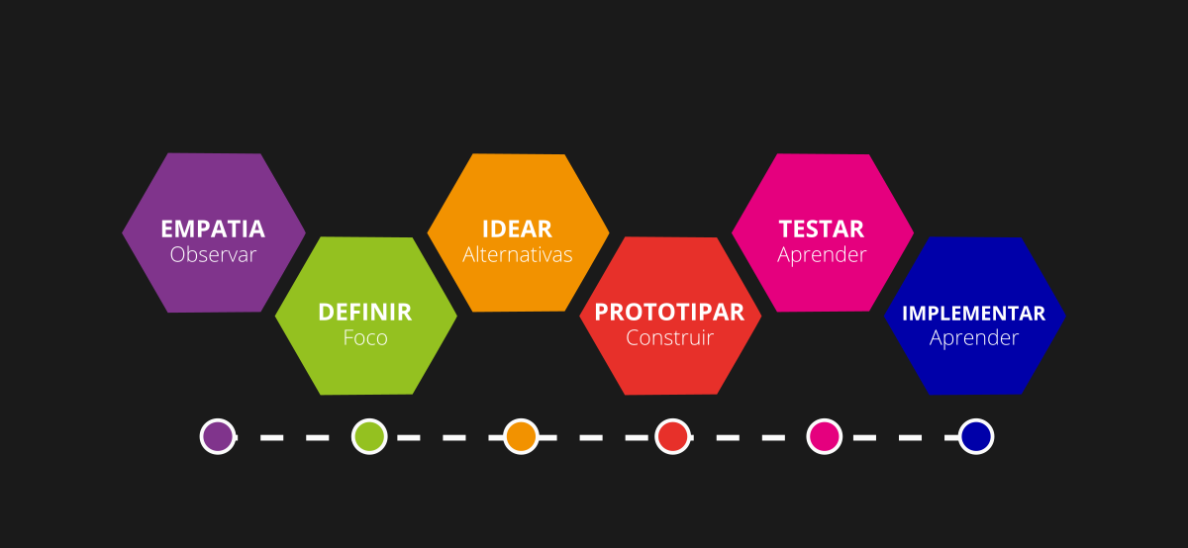
Metodologia
Processo adotado pelo grupo
Design
Thinking

Slide 20
Metodologia
Divisão de papéis
Grupo 5 - composto de 5 integrantes:
3 integrantes no HTML e JavaScript
2 integrantes no CSS

Slide 21



Metodologia
Ferramentas utilizadas
GitHub
Figma
Miro

Slide 22

Equipe
Alexandre Bernardes Alves Fernandes
Raphael Sena Augusto de Brito
Raul Cardoso Siqueira
Victor Gabriel Santos Rocha
Vinicius Trevisani de Assunção

Slide 23

Obrigado!

